Slide 1
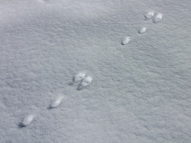
В. Бианки «По следам»

Slide 2
Виталий Валентинович Бианки 1894-1959
«Кто не любит родную природу, тот не любит человека, тот не гражданин»

Slide 3
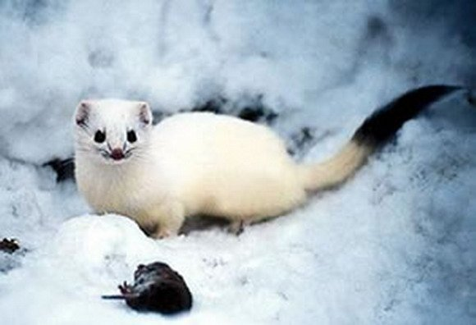
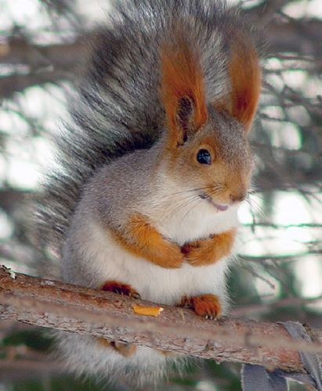
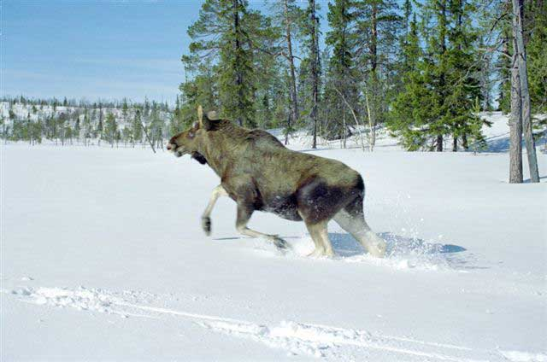
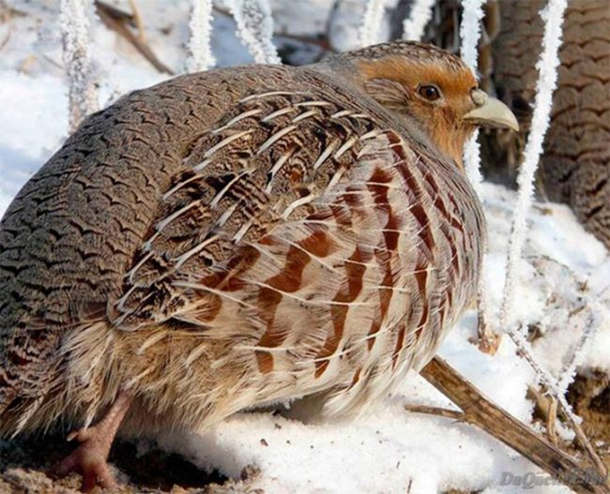

Slide 4
Следы каких лесных животных обнаружил лесник?
Лыжня
Егорки
Следы сорок и мышей
След
белки
Малики (зайцы)
Куропатки
?

Slide 5
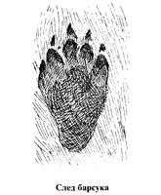
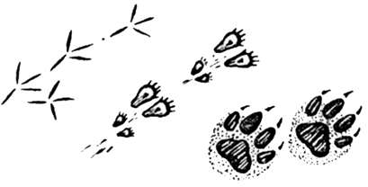
Лесная книга

Slide 7
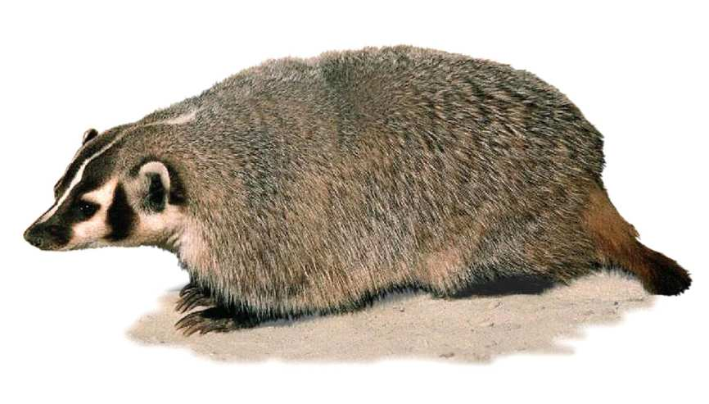
Барсук.
«Здоровый барсучище, что твоя свинья. Видал когти-то?»

Slide 8
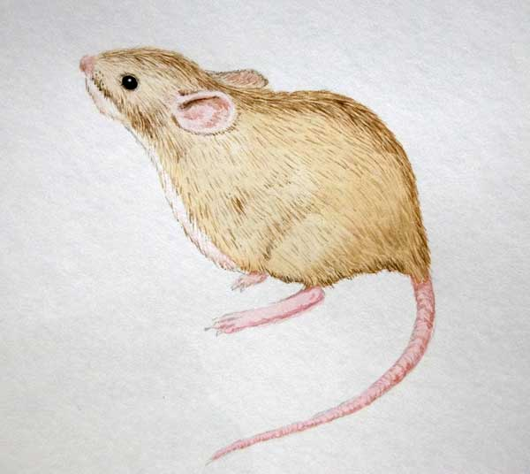
Цепь питания
Кора деревьев
корни и семена растений

Slide 9
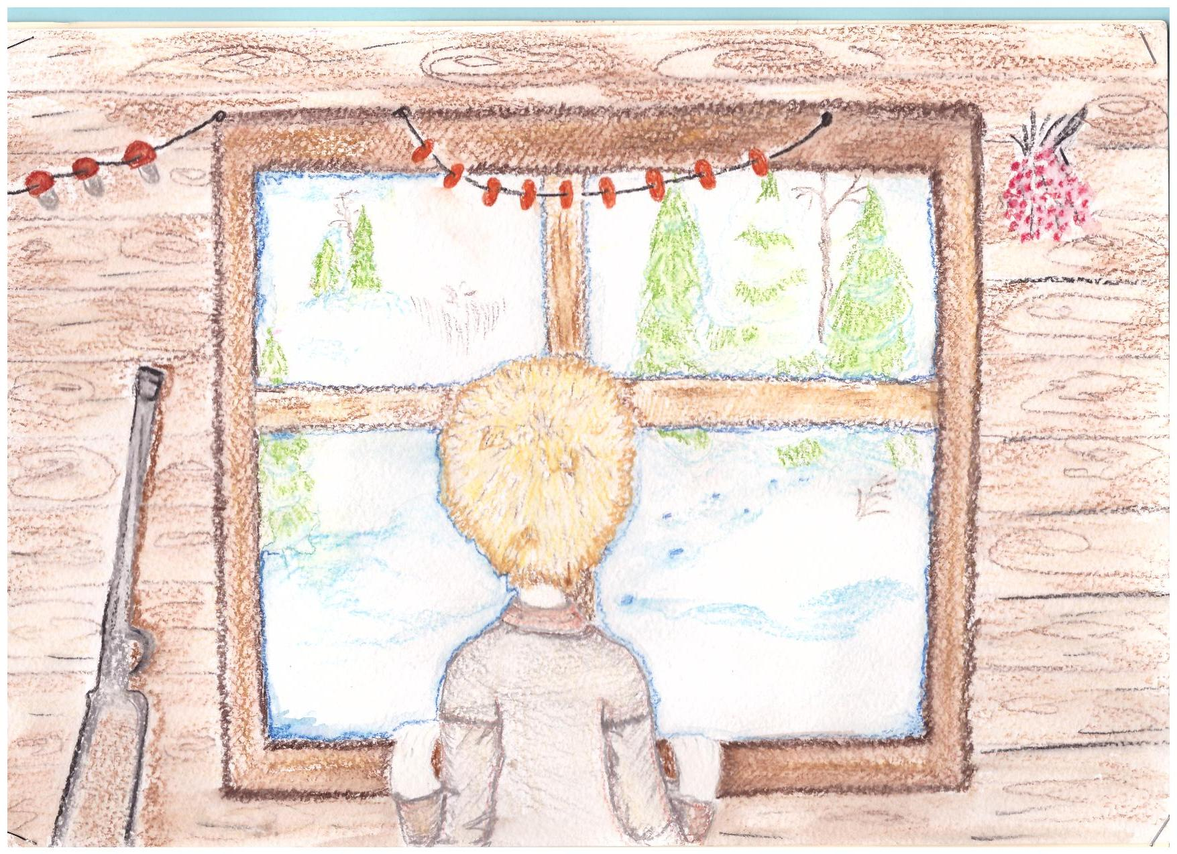
Почему Егорке стало скучно? Просьба Егорки.
«Не любит лесник, чтобы парнишка без дела валандался»

Slide 10
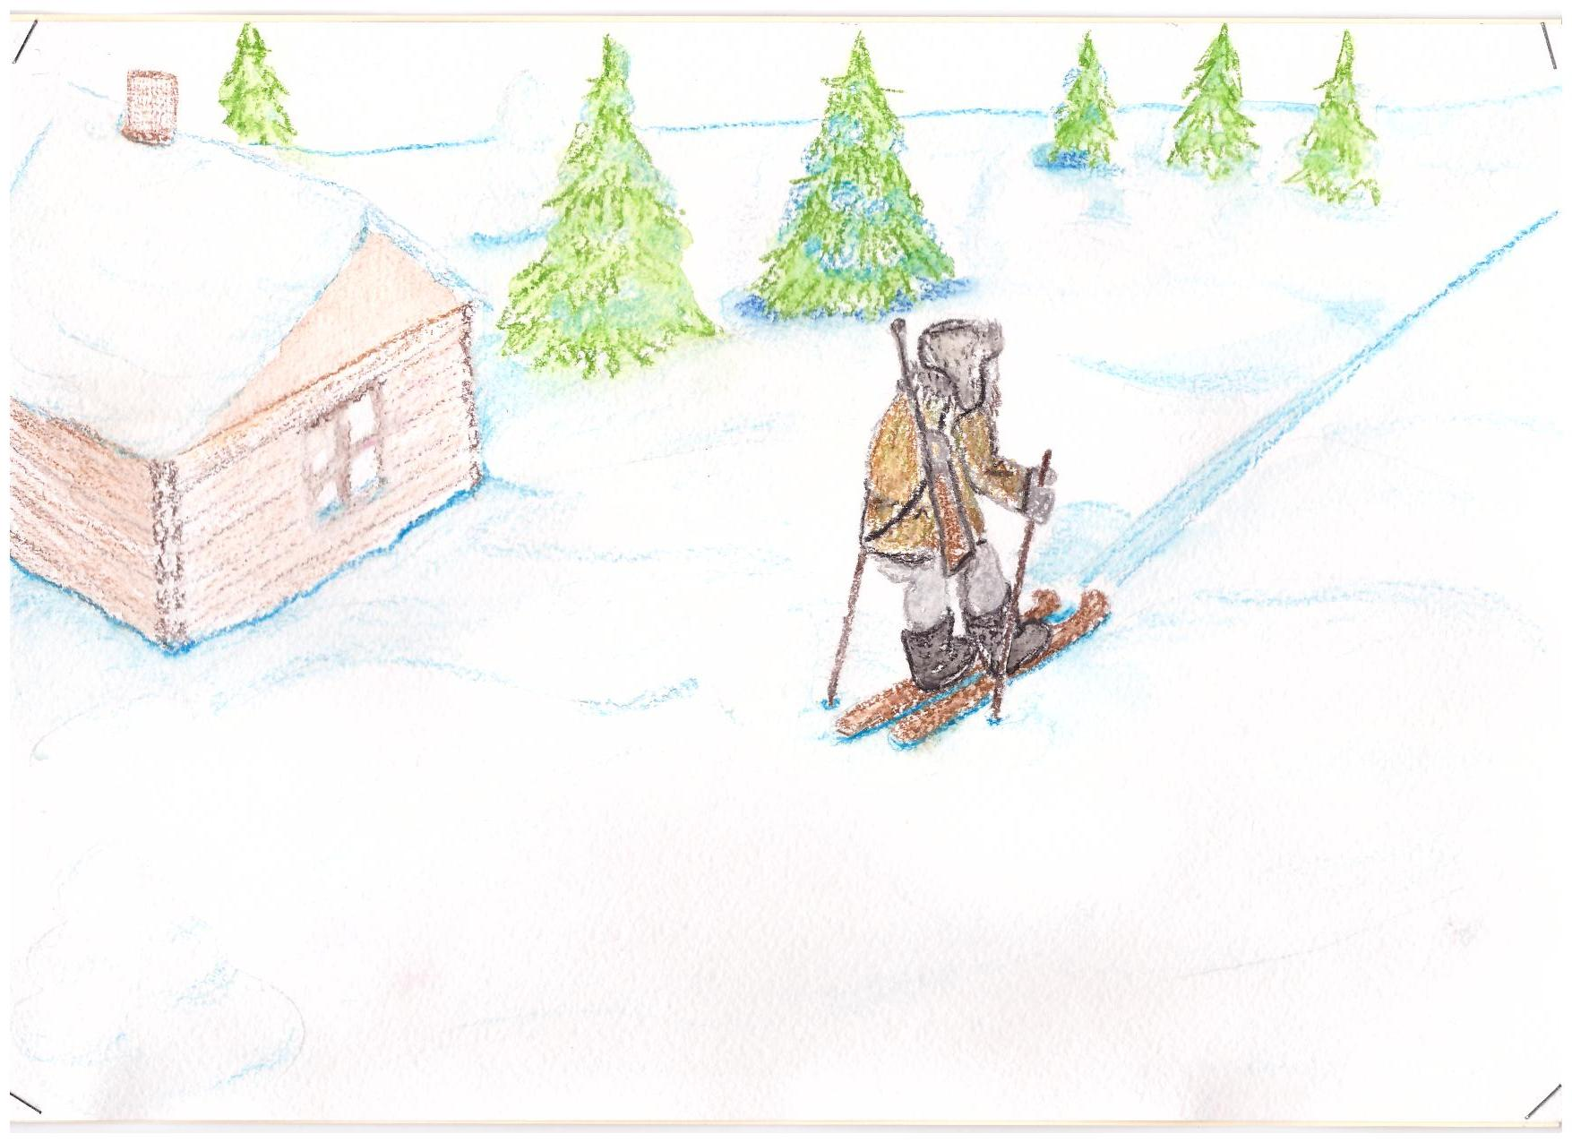
Что услышал лесник? В какой стороне дом?
«Круг, значит, дал в темноте по лесу»

Slide 11
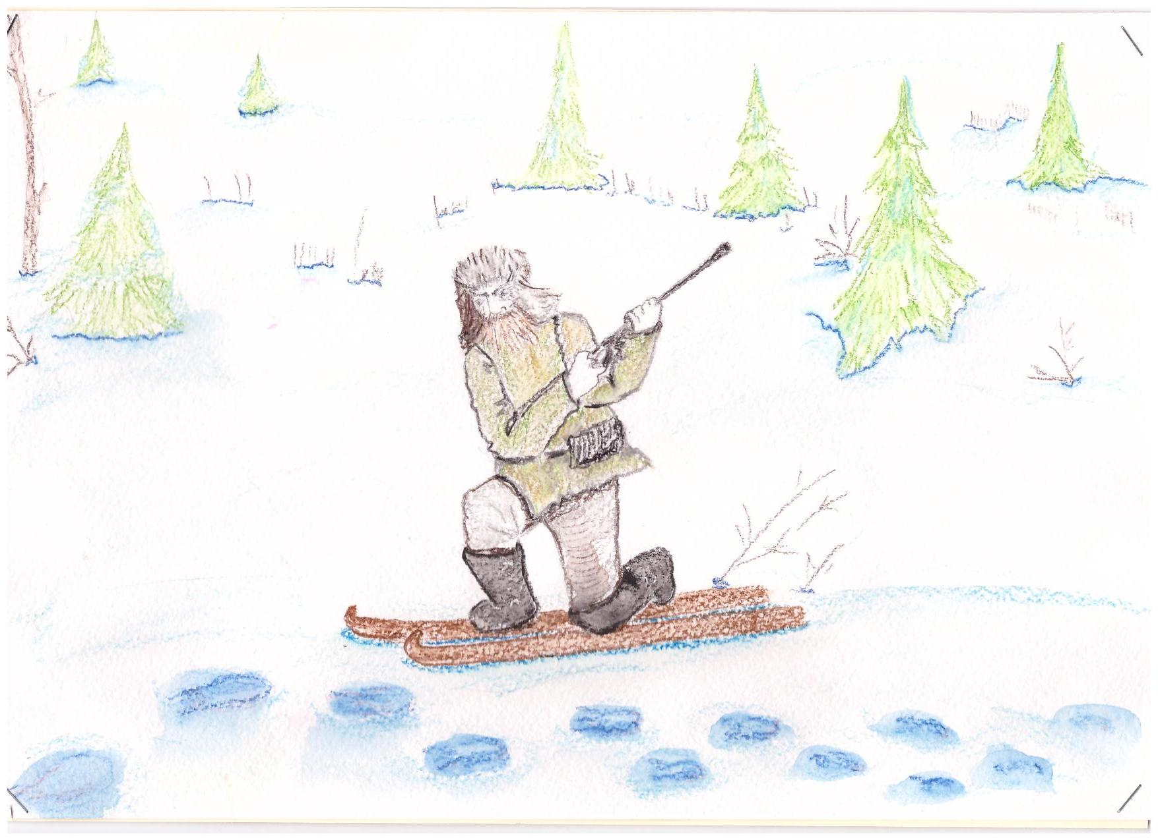
Когда лесник заволновался, что нет дома сына? Вой волков.
«Лесник сорвался с места, ружьё за спину, подвязал лыжи – и в темноту, туда, откуда донёсся Егоркин выстрел»

Slide 12
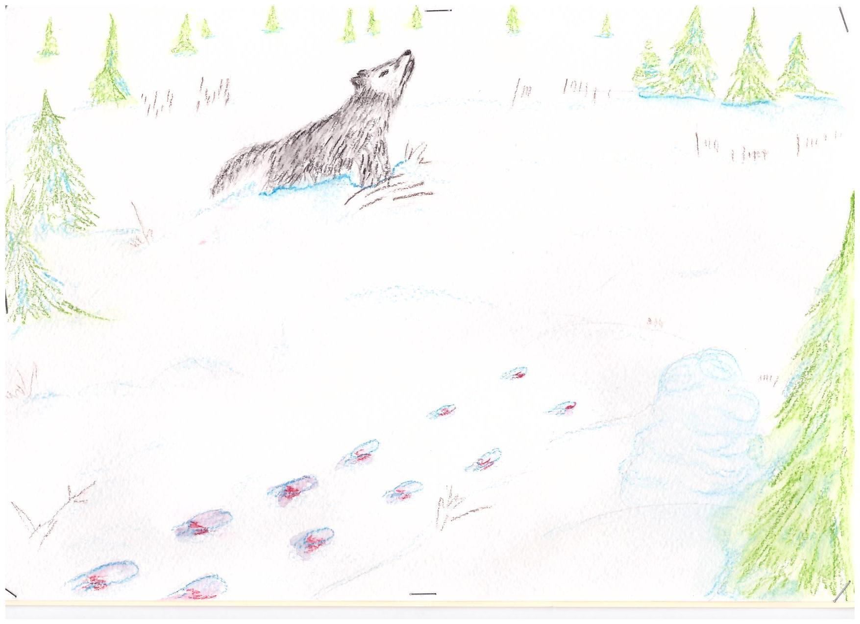
Как изменился лесник? Лесная книга.
«Эх, настоящий рос охотник, птицу на лету валил».

Slide 13
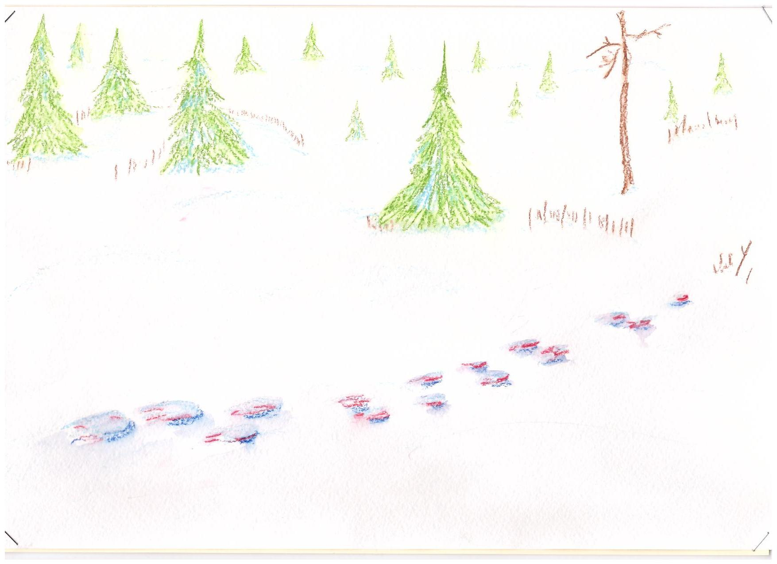
Подранок. Появилась ли у отца уверенность, что сын жив?
«Что за диковина? Сроду такого следа не видано…»

Slide 14
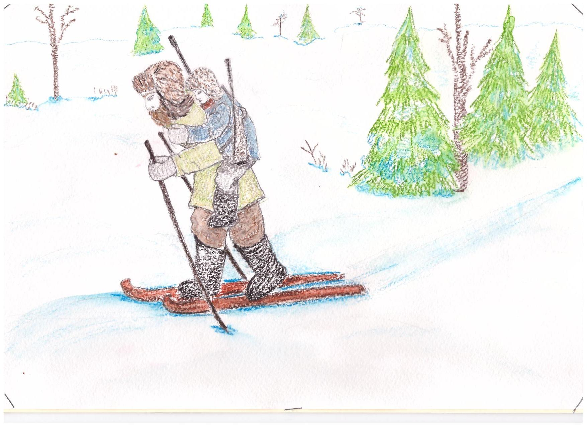
Как автор оценивает состояние лесника?
«Духом домчался лесник до дому с Егоркой на спине»

Slide 15
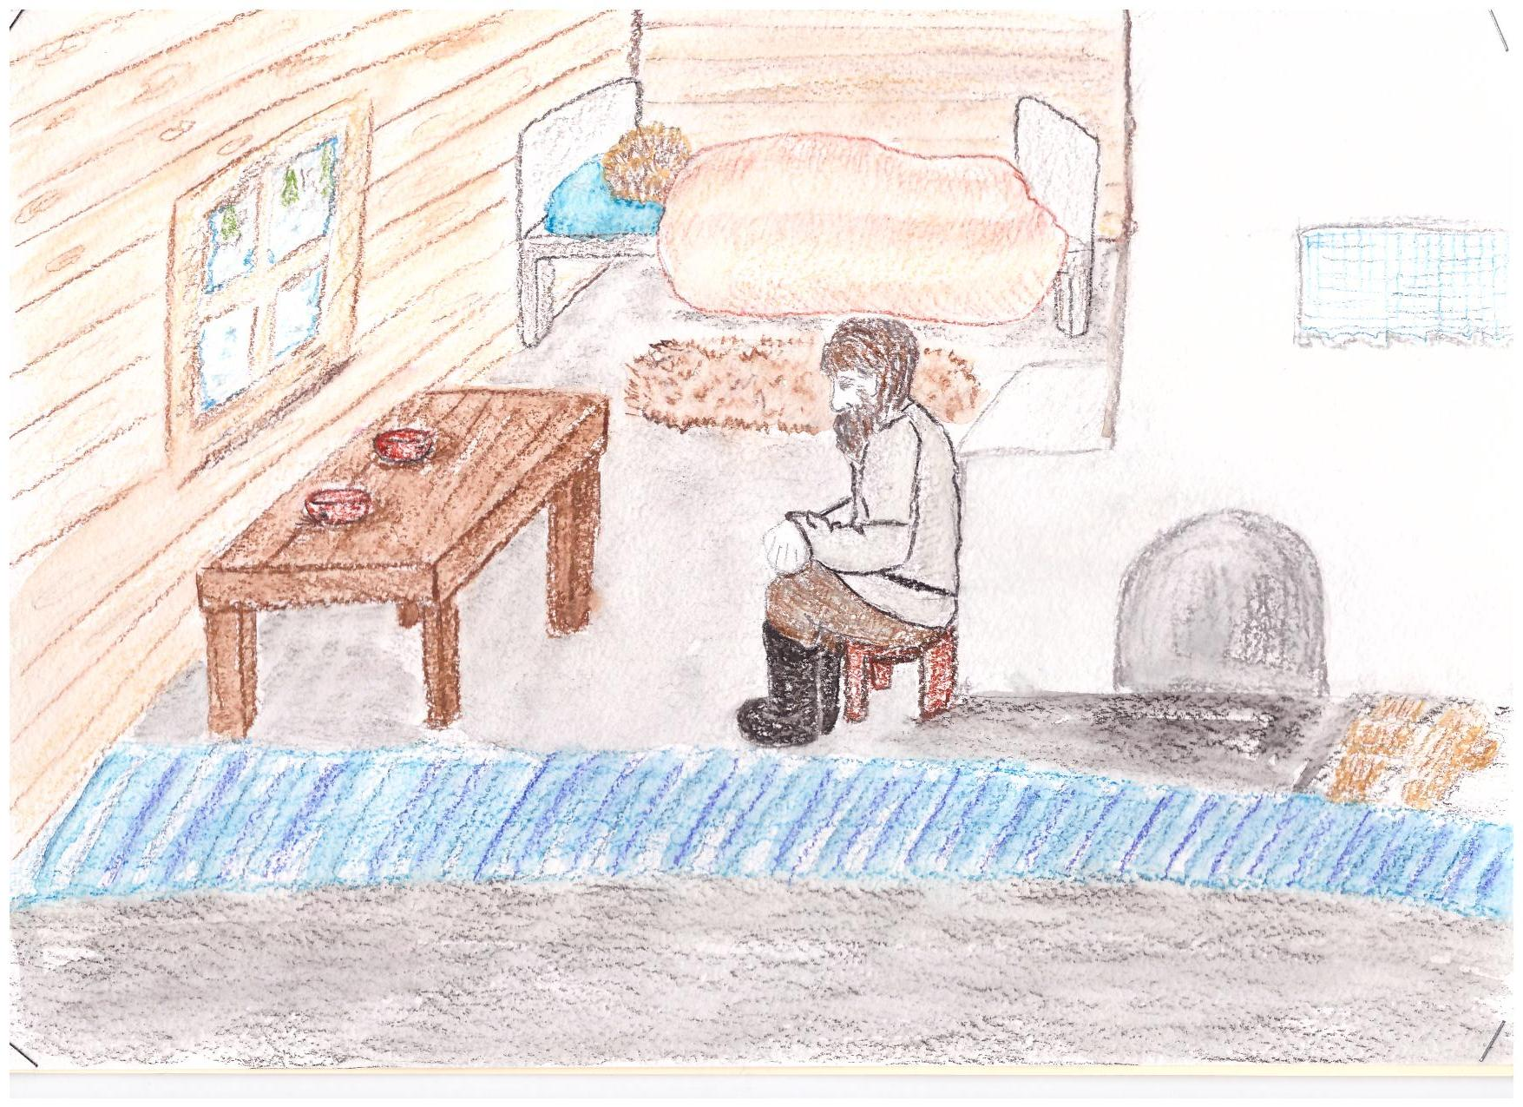
Как автор показывает отношения сына и отца? Барсук - спаситель
«Здоровый барсучище, что твоя свинья. Видал когти-то?»

Slide 16
Подумай!
Готовы ли вы совершить такое путешествие?
Какие черты вашего характера помешают вам повторить путь Егорки?
Каким нужно быть человеком, чтобы совершить такое путешествие и что для этого нужно знать?

